Slide 1
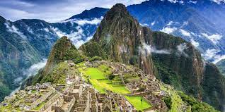
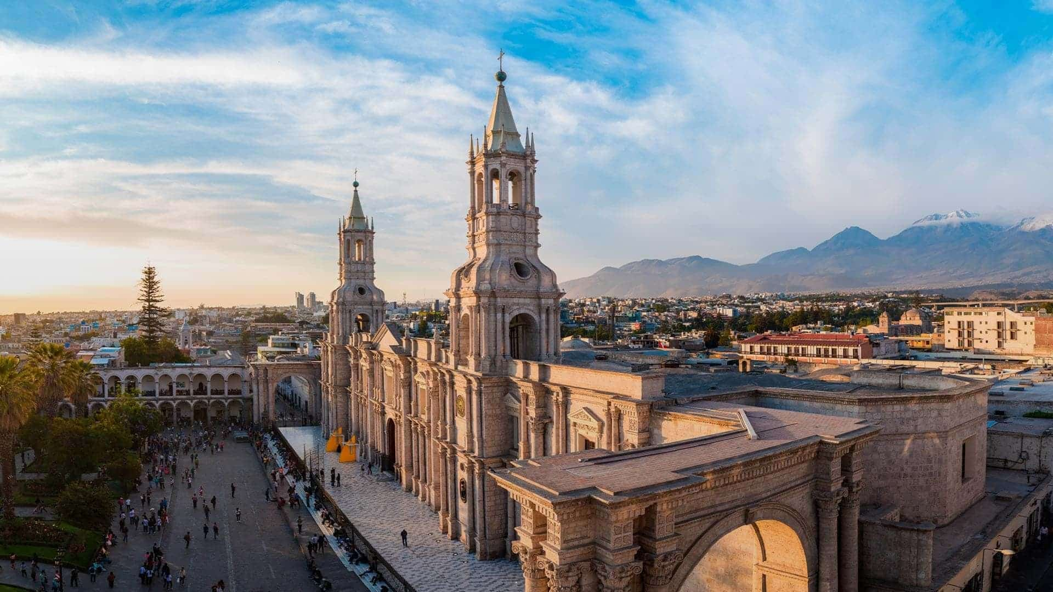
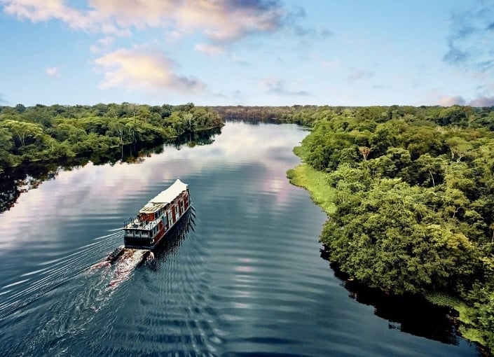
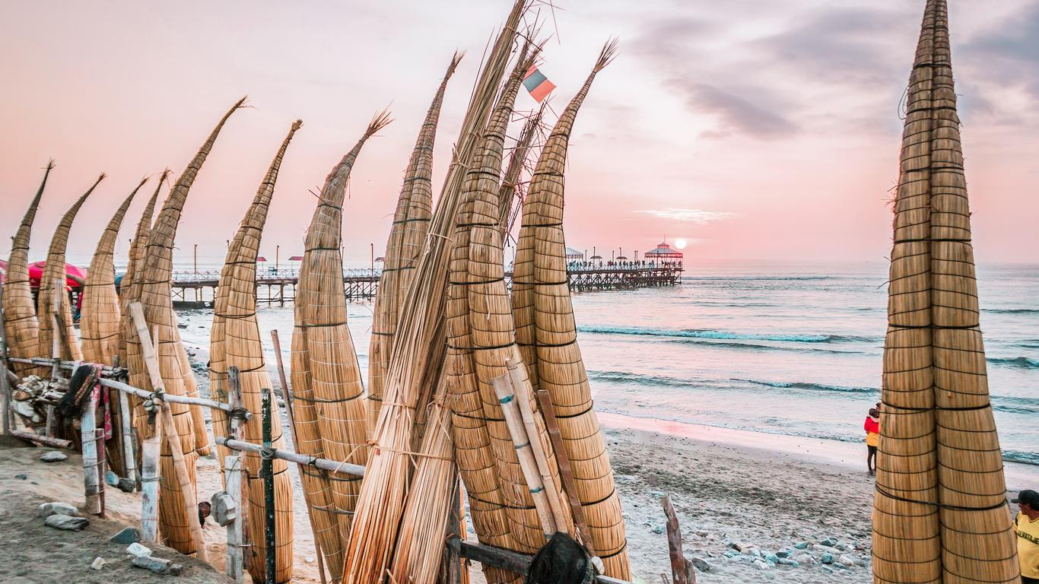
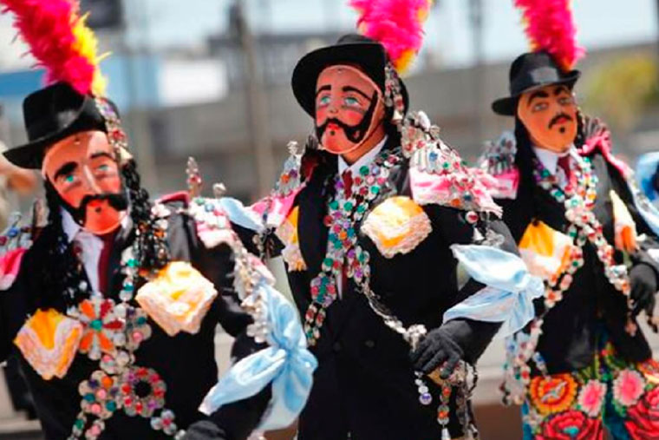
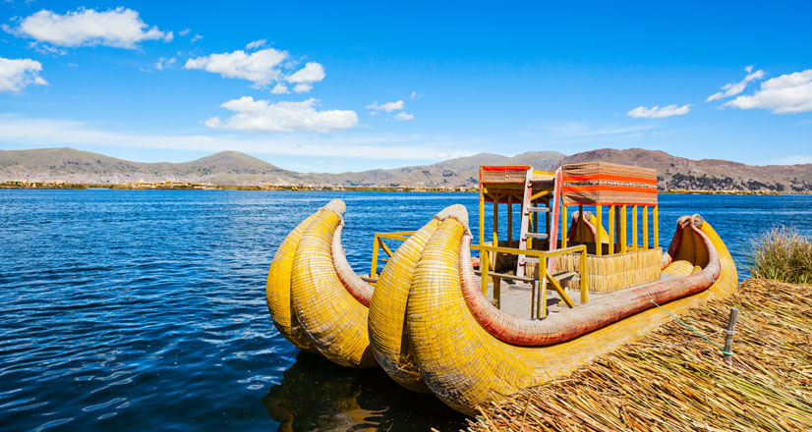
PROYECTO DE LEY N° 3981/2022-CR
1
LEY QUE PROMUEVE EL TURISMO MEDIANTE LOS CANALES DIGITALES DE LOS GOBIERNOS REGIONALES Y MUNICIPALIDADES PROVINCIALES

Slide 2
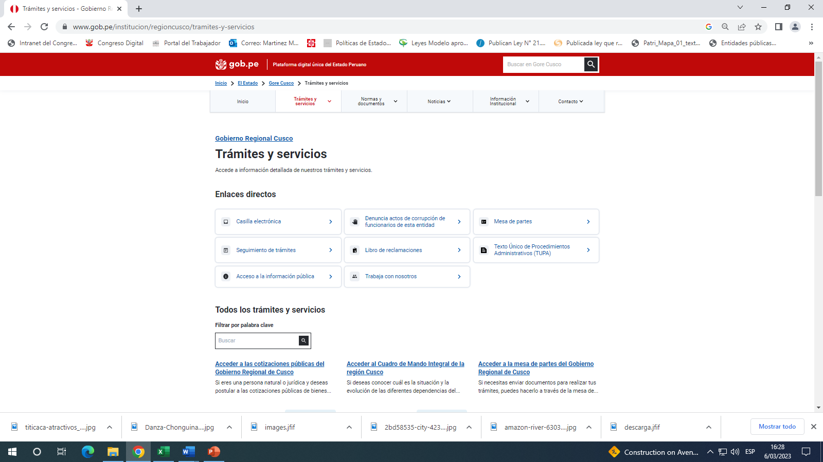
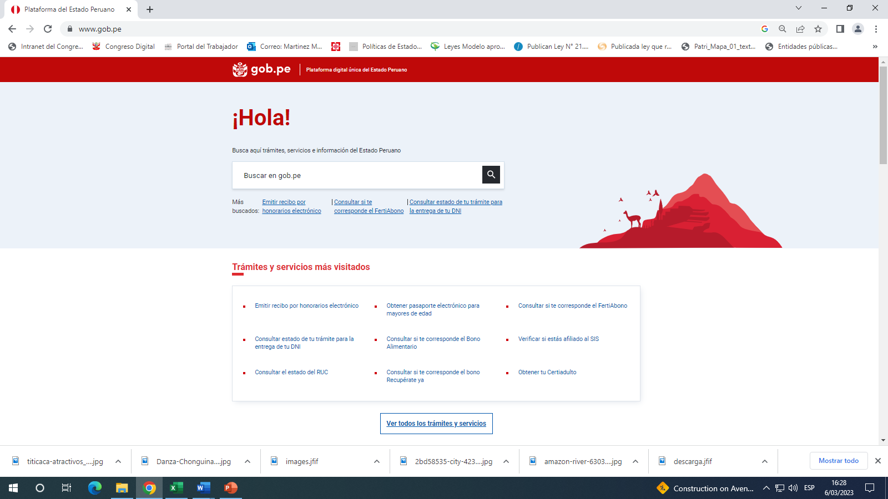
2
Con el Decreto Supremo 033-2018-PCM, se creó la Plataforma Digital Única para Orientación al Ciudadano, a fin de constituir un único punto de contacto digital del Estado Peruano con los ciudadanos y personas en general. En dicha plataforma, las entidades del gobierno nacional, regional y local publican información institucional, trámites y servicios públicos digitales. Es administrada por la Presidencia del Consejo de Ministros a través de la Secretaría de Gobierno Digital (SEGDI).

Slide 3
PROYECTO DE LEY N° 3981/2022-CR
3
Artículo 1. - Objeto de la Ley
La presente ley tiene por objeto disponer que los gobiernos regionales y las municipalidades provinciales implementen en sus páginas web oficiales un rubro sobre los recursos turísticos ubicados dentro de su circunscripción territorial, a fin de difundir información a la población sobre dichos recursos turísticos y promover el turismo nacional e internacional.

Slide 4
4
PROYECTO DE LEY N° 3981/2022-CR
Artículo 2. - Implementación de la Plataforma Digital Única para Orientación al Ciudadano
Los gobiernos regionales y las municipalidades provinciales, a través de la Dirección Regional de Turismo, Gerencia de Turismo o Gerencia de Desarrollo Económico, o las que hagan sus veces, implementan en sus páginas web oficiales que forman parte de la Plataforma Digital Única para Orientación al Ciudadano, un rubro que contenga información sobre los recursos turísticos que se encuentren dentro de su circunscripción territorial.
Artículo 3. - Información gratuita sobre servicios turísticos
Los gobiernos regionales y las municipalidades provinciales brindan información gratuita a la población, de manera virtual, sobre los servicios turísticos, gastronómicos, alojamientos, medios de transporte y datos de interés general, así como las características generales de las ciudades que se encuentren dentro de circunscripción territorial.

Slide 5
PROYECTO DE LEY N° 3981/2022-CR
5
DISPOSICIONES COMPLEMENTARIAS FINALES
PRIMERA. Asistencia técnica
El Ministerio de Comercio Exterior y Turismo y la Secretaría de Gobierno Digital de la Presidencia del Consejo de Ministros, a fin de implementar la presente ley, brindan asistencia técnica a los gobiernos regionales y a las municipalidades provinciales en lo que les corresponda.
SEGUNDA. Plazo de implementación
Los gobiernos regionales y las municipalidades provinciales, a través de la Dirección Regional de Turismo, Gerencia de Turismo o Gerencia de Desarrollo Económico, o las que hagan sus veces, implementan lo dispuesto en la presente ley en el plazo de treinta (30) días hábiles contados a partir de su vigencia.

Slide 6
6
PROYECTO DE LEY N° 3981/2022-CR
LEY QUE PROMUEVE EL TURISMO MEDIANTE LOS CANALES DIGITALES DE LOS GOBIERNOS REGIONALES Y MUNICIPALIDADES PROVINCIALES
¡GRACIAS!

